Slide 1
Proyecto Final
Series de tiempo: Un análisis sobre la inflación
Integrantes: Díaz Luciano, Satyr Julio Ariel, Solis Colombo Maximiliano

Slide 2
Índice
Hipótesis de estudio y análisis de información
Análisis del proceso temporal
Primer modelo: ARIMA
Segundo modelo: SARIMA
Tercer modelo: SARIMAX
Mapeo de los datos
Conclusiones

Slide 3
Hipótesis de estudio y análisis de información

Slide 4
INDEC: Índice de Precios del Consumidor
A diferencia de la mayoría de los países del mundo, la creciente inflación argentina de las últimas décadas ha transformado al Índice de Precios del Consumidor (IPC) del Instituto Nacional de Estadísticas y Censos (INDEC) en una variable central que afecta directamente el comportamiento de la economía del país. Debido a esta centralidad, su metodología ha sido objeto de sucesivas modificaciones (principalmente, a partir de la intervención de 2007).
En consecuencia, hemos decidido tomar únicamente la serie desde diciembre del 2016 a la fecha, debido a que la metodología de cálculo se ha mantenido desde entonces. Si bien constituye una truncación considerable de la serie (que el Banco Central -BCRA- presenta desde la década del 40), no sería difícil demostrar que esta variable ha experimentado cambios estructurales como consecuencia de la política económica nacional (principalmente, años 80s y 90s, con hiperinflación y convertibilidad respectivamente).

Slide 5
Desafíos esperables
Variable de interés: Evolución de los precios en Argentina.
Será difícil poder predecir únicamente con un modelo autorregresivo, ya que su evolución probablemente dependerá de otros fundamentales de la macroeconomía (por ejemplo, las Reservas Internacionales del BCRA, el tipo de cambio oficial, el blue, la brecha entre ellos, la tasa de interés real, los stocks de deuda pública en moneda local, el Riesgo País, y otras tantas variables que pueden tener efectos al alza sobre los precios)
A esto se le suman los efectos estacionales, como consecuencia de las características propias de, entre otros, la productividad de la economía agropecuaria y turística, liquidez de divisas, pago de aguinaldos, ciclos lectivos y otras características idiosincráticas.

Slide 6
Modelos propuestos
Realizamos un análisis estándar sobre la variable de interés a través del tiempo.
Construimos un modelo ARIMA dividiendo el dataset en un “Train” y un “Test” para predecir los valores de la variable.
Agregamos estacionalidad a la serie creando un modelo SARIMA.
Utilizamos una nueva variable exógena en combinación con la variable principal ejecutando un modelo SARIMAX que nos ayudó considerablemente en la predicción.

Slide 7
Análisis del proceso temporal

Slide 8
Características del IPC
Regiones estadísticas del INDEC:
Gran Buenos Aires
Pampeana
Noroeste
Noreste
Cuyo
Patagonia
Total Nacional*
Algunas divisiones del IPC:
Nivel general*
Alimentos y bebidas no alcohólicas
Bebidas alcohólicas y tabaco
Prendas de vestir y calzado
Vivienda, agua, electricidad, gas y otros
Equipamiento y mantenimiento del hogar
Salud

Slide 9
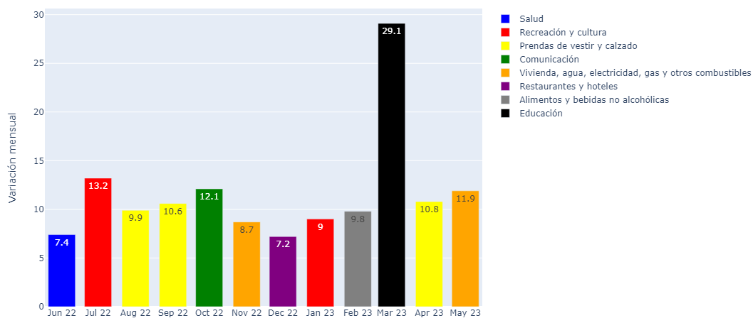
IPC: Categorías con mayor aumento mensual

Slide 10
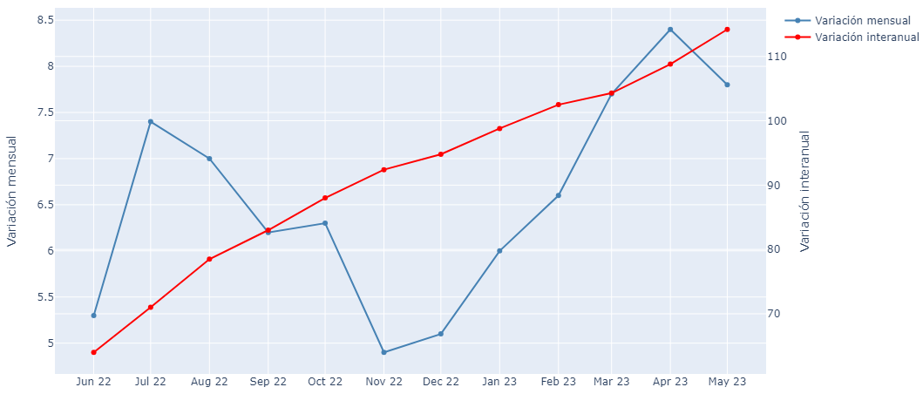
IPC: Variación mensual e interanual (último año)

Slide 11
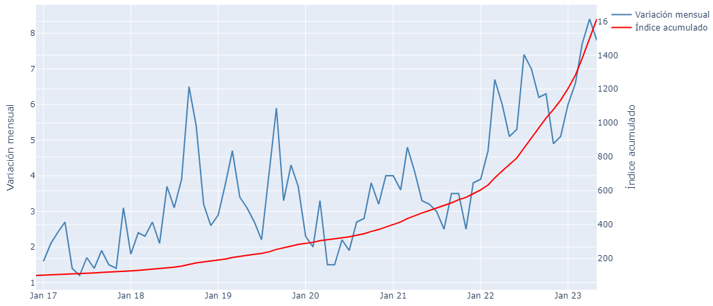
IPC: Variación mensual e Índice acumulado

Slide 12
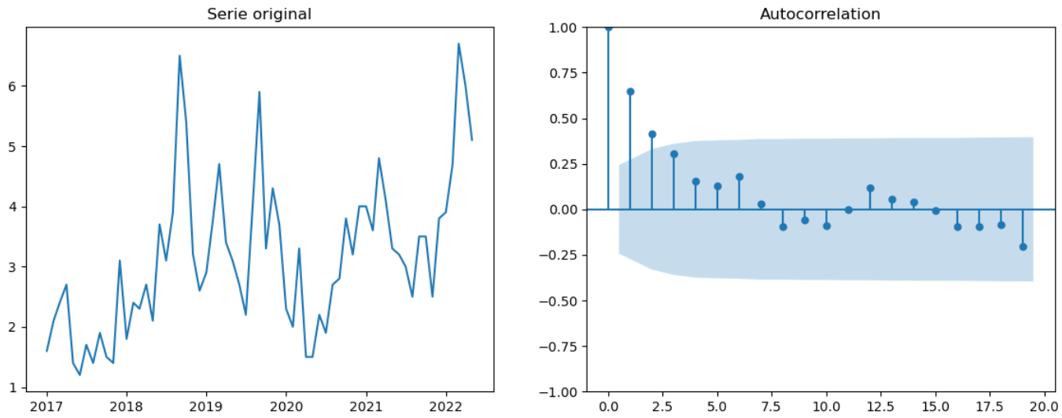
Análisis de estacionariedad con ADF Test
Como primer paso después del análisis exploratorio del dataset, verificamos si la serie de tiempo en la variable objetivo “Valor_IPC” es estacionaria.
ADF Statistic: -3.4223
p-value: 0.0102

Slide 13
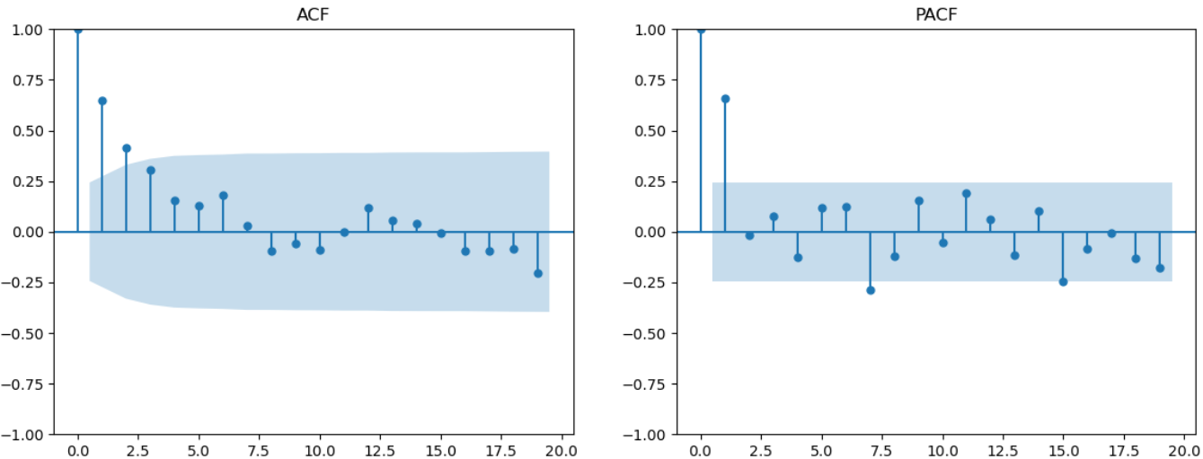
Gráficos de ACF y PACF

Slide 14
Primer modelo:
ARIMA

Slide 15
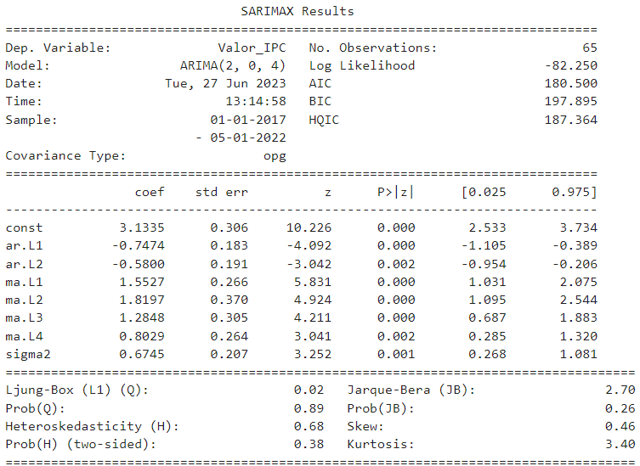
Modelo ARIMA (2, 0, 4) - Resumen

Slide 16
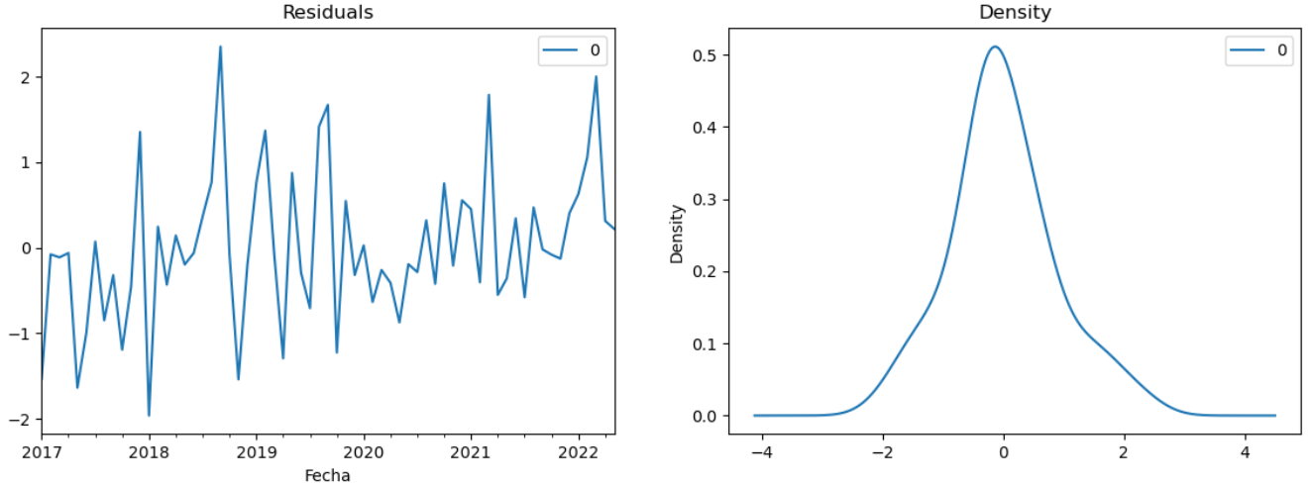
Modelo ARIMA (2, 0, 4) - Residuales

Slide 17
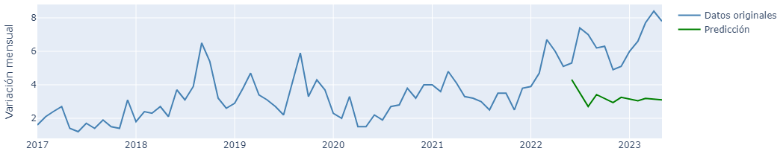
Modelo ARIMA (2, 0, 4) - Predicción

Slide 18
Segundo modelo:
SARIMA

Slide 19
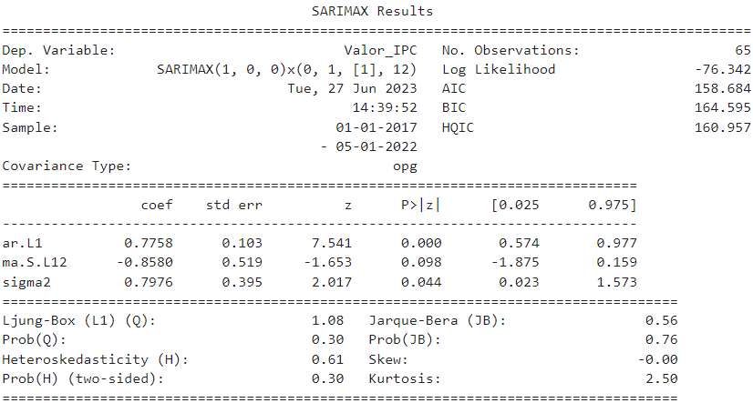
Modelo SARIMA (1, 0, 0) - Resumen

Slide 20
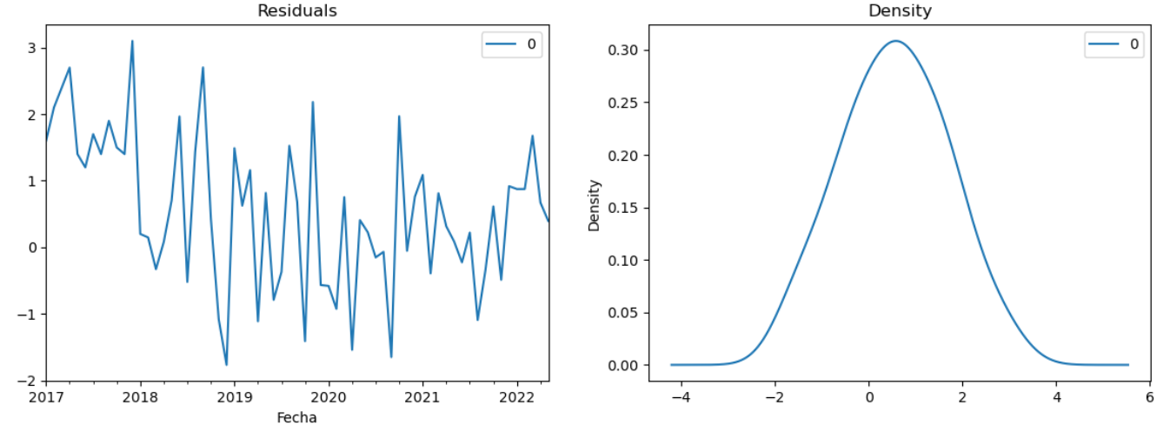
Modelo SARIMA (1, 0, 0) - Residuales

Slide 21
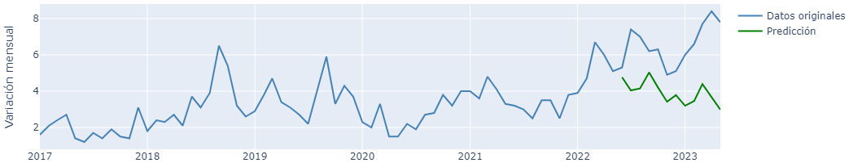
Modelo SARIMA (1, 0, 0) - Predicción

Slide 22
Tercer modelo:
SARIMAX

Slide 23
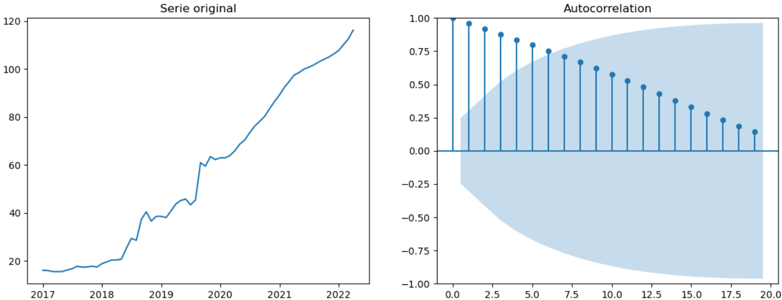
Variable exógena “Dolar_BNA”

Slide 24
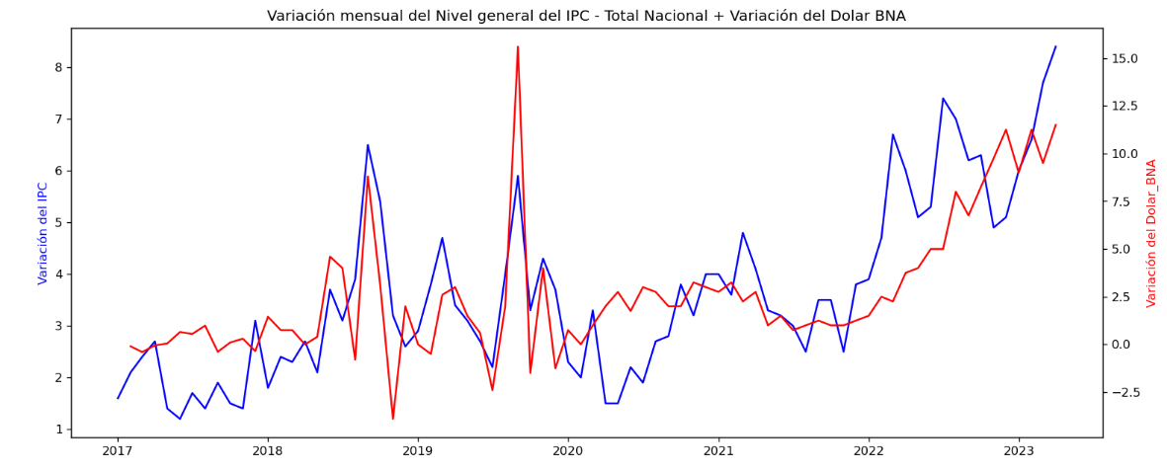
Variable exógena diferenciada “Dolar_BNA”

Slide 25
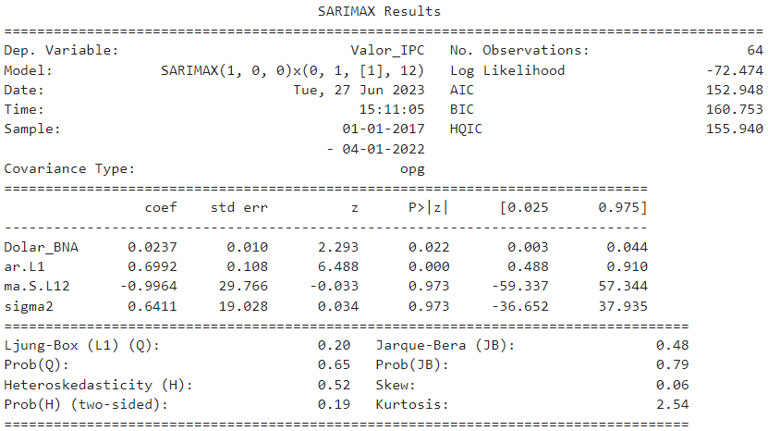
Modelo SARIMAX (1, 0, 0) - Resumen

Slide 26
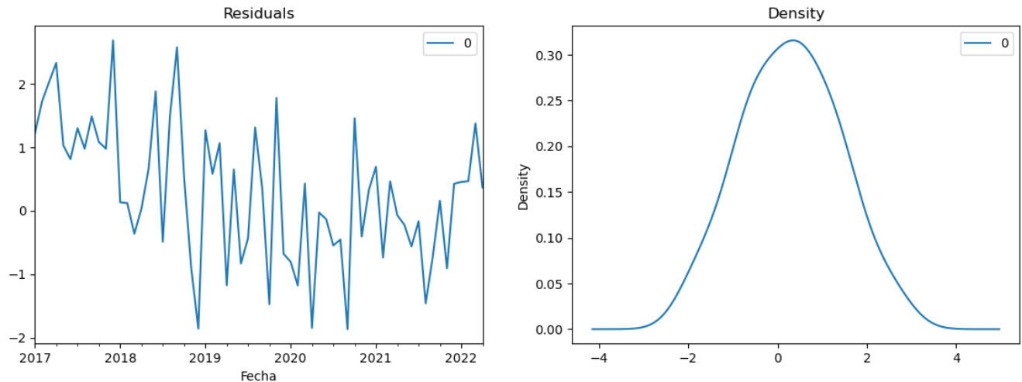
Modelo SARIMAX (1, 0, 0) - Residuales

Slide 27
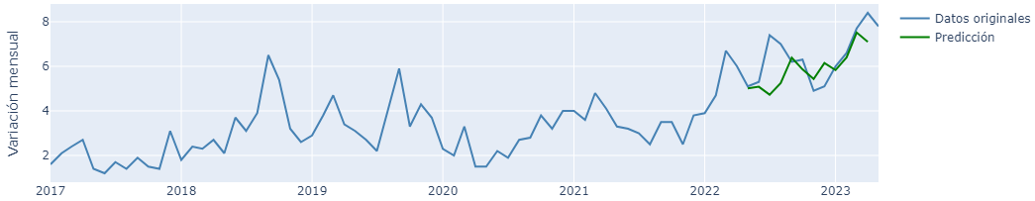
Modelo SARIMAX (1, 0, 0) - Predicción

Slide 28
Mapeo de los datos

Slide 29
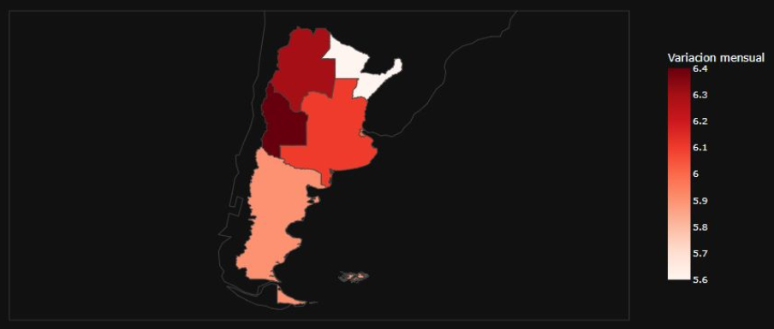
Regiones: Variación interanual IPC histórico

Slide 30
Conclusiones

Slide 31
Conclusiones
Al realizar el modelo ARIMA la predicción es muy difícil que se asemeje a los datos originales, ya que hay solo una variable predictora.
Cuando agregamos el seasonality con una frecuencia de mes a mes en el modelo SARIMA la predicción mejora ya que la variación del IPC tiene mucha estacionalidad.
Agregar variables exógenas en un modelo SARIMAX como la cotización del dólar oficial BNA o las reservas del BCRA que tengan una correlación significativa pueden ayudar en la predicción de la variación del IPC a futuro. Esto requiere de más costo computacional.

